Slide 1

第二章 进程管理
Chapter 2 Processes Management

Slide 2

目 录
1
进程的概念
2
进程控制
3
进程同步
4
进程通信
5
线程

Slide 3
2.1 前趋图和程序执行
前趋图的定义
  前趋图（Procedence Graph）是一个有向无循环图DAG（Directed Acyclic Graph）。
  结点：语句、程序段或进程。
  初始节点
  终止节点
  边：执行顺序。
  重量：程序量或执行时间。

Slide 4
2.1 前趋图和程序执行
  例：有7个结点的前趋图。
P = { P1，P2，P3，P4，P5，P6，P7 }
→ = {（P1，P2），（P1，P3），（P1，P4）， （P2，P5），
（P3，P5），（P4，P6），（P5，P7），（P6，P7）}
2
5
1
3
7
6
4

Slide 5
2.1 前趋图和程序执行
程序的顺序执行
  一个复杂的程序通常可以分为若干程序段，并且必须按照某种先后次序来执行。
  例1：输入——计算——打印
  例2：语句执行顺序
    S1: a = x+2
    S2: b = y+4
    S3: c = a+b
    S4: d = c+b

Slide 6
2.1 前趋图和程序执行
顺序执行程序的特点：
  程序的顺序性。
  程序在运行时独占主机资源。
  程序的执行结果与其执行速度无关。
  程序执行时的初始条件相同，其结果必相同。

Slide 7
2.1 前趋图和程序执行
程序的并发执行
  程序执行环境
    独立性: 逻辑上是独立的。
    随机性：输入和执行开始时间都是随机的。
    资源共享：资源共享导致对进程执行速度的制约。

Slide 8
2.1 前趋图和程序执行
  程序的并发执行
  并发执行是指两个程序执行时间上是重叠的。凡是能由一组并发程序完成的任务，都能由相应的单个程序完成。
  例1：有一批程序，而每个程序需输入，计算，打印三项操作。其程序段并发执行的前趋图:
I1 → I2 → I3 → I4 →
↘ ↘ ↘ ↘
C1 → C2 → C3 → C4 →
↘ ↘ ↘ ↘
P1 → P2 → P3 → P4 →

Slide 9
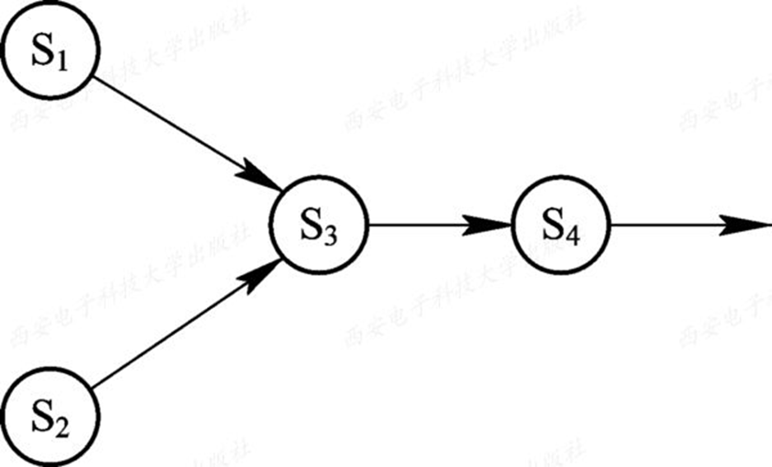
2.1 前趋图和程序执行
  例2：语句执行顺序
    S1: a = x+2
    S2: b = y+4
    S3: c = a+b
    S4: d = c+b

Slide 10
2.1 前趋图和程序执行
例3．int N=0;
Cobegin
void A( ) { void B( ) {
while (1) { for (;;) {
N =N+1; print (N);
N =0;
} }
} }
Coend
当N=5时，如果 N=N+1 在 print（N）和 N=0
前 中间 后
打印 6 5 5
执行后N= 0 0 1

Slide 11
2.1 前趋图和程序执行
例4．设有堆栈S，栈指针top ，栈中存放相应的数据块地址，程序 pop（top）从栈中取地址，push（blk）将地址放入栈S中。
void pop (&r) { void push(blk) {
top --; *top = blk;
r=*top; top++;
} }
先执行 pop 的top--，接着执行push的*top=blk
top
Y
B
base
A

Slide 12
2.1 前趋图和程序执行
  资源共享
    资源共享是指系统中的硬件资源和软件资源不再由单个用户所独占，而为 n 个用户共同使用。
    由系统进行统一分配（硬件）和由程序自行使用（数据集，变量、队列等）
    程序并发执行与资源共享之间互为存在条件。

Slide 13
2.1 前趋图和程序执行
  程序并发执行的特点
    失去程序的封闭性和可再现性
    程序与计算不再一一对应
    程序并发执行的相互制约
      执行——暂停——执行

Slide 14
2.1 前趋图和程序执行
    程序并发执行过程及条件（Bernstein条件）
S0;
Parbegin
S1；S2；S3；……；Sn;
Parend
Sn+1;
S1、S2、……、Sn可以由同一程序段中的不同语句组成。

Slide 15
2.1 前趋图和程序执行
将任一语句划分为两个变量的集合R（Si）和W（Si）:
读集R（Si）= {a1，a2，……，am}
写集W（Si）= {b1，b2，……，bn}
如对语句S1和S2有：
R（S1）∩ W（S2） = {Ф}
W（S1）∩ R（S2） = {Φ}
W（S1）∩ W（S2）= {Φ}
成立，则语句S1和S2可并发执行。

Slide 16
2.1 前趋图和程序执行
例1． 语句 c = a – b； 和 w = c + 1；
R（c = a – b ）= {a, b }
W（c = a – b ）= { c }
R（w = c + 1 ）= { c }
W（w = c + 1 ）= { w }
R（w = c + 1 ）∩ W（c = a – b ）= { c }
语句 c = a – b 和 w = c + 1 不能并发执行。

Slide 17
2.1 前趋图和程序执行
例2． S1 : a = x + y S2 : b = z + 1
S3 : c = a – b S4 : w = a + c + 1
R（S1）= { x , y } W（S1）= { a }
R（S2）= { z } W（S2）= { b }
R（S3）= { a ,b } W（S3）= { c }
R（S4）= { a, c } W（S4）={w }
语句 S1 和 S2 能并发执行。
语句 S1 和 S3，S2 和S3，S3 和S4 不能并发执行。
S1
S3 S4
S2

Slide 18
2.2 进程的概念
进程的定义
  进程的定义: 进程是程序在一个数据集合上的运行过程，是系统进行资源分配和调度的一个独立的基本单位。
  进程的特征
    动态性
    并发特征
    独立特征
    异步特征
    机构特征

Slide 19
2.2 进程的概念
进程与程序的关系
进 程 程 序
概念 动态实体， 静态实体，
强调执行过程 是指令的有序集合
特征 并发性、独立性、 无并行特征，
异步性， 是静止的
是竞争计算机系统
资源的基本单位
两者联系 不同的进程可以共享同一个程序，
只要对应的数据集不同

Slide 20
2.2 进程的概念
进程的组成（进程上下文）
  PCB
  程序
  数据
进程控制块PCB
  进程标识符
  处理机状态：寄存器、PC、PSW、栈指针
  调度信息
  控制信息

Slide 21
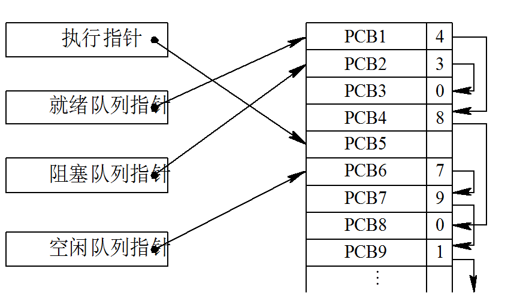
2.2 进程的概念
PCB的组织方式
  链接方式
    将具有相同状态的PCB，用其中的链接字，链接成一个队列。

Slide 22
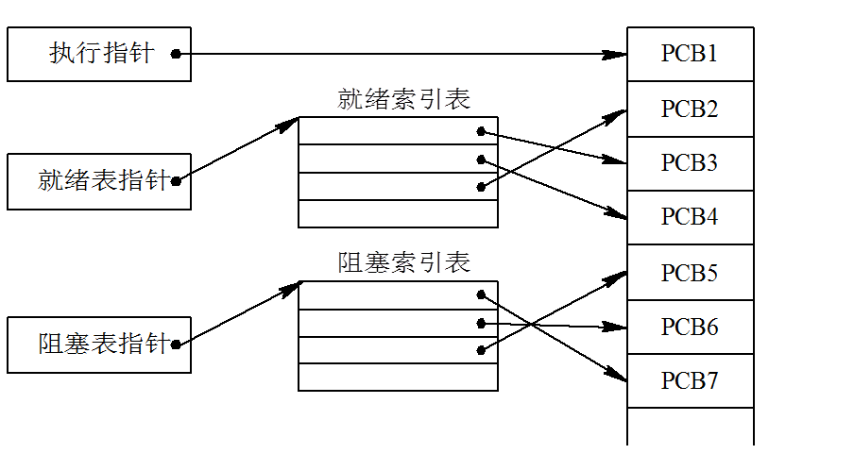
2.2 进程的概念
PCB的组织方式
  索引方式
    根据进程的状态，建立索引表。

Slide 23
2.2 进程的概念
进程概念小结
  引入进程的原因
  进程的定义和特点
  进程的组成
  PCB

Slide 24
2.3 进程状态
进程状态
一个进程的生命期可以划分为一组状态，这些状态刻画了这个进程。系统根据PCB结构中的状态值控制进程。
  就绪状态（Ready）
  执行状态（Running）
  等待状态（阻塞状态Blocked）
  新（New）状态
  终止状态（Terminated or Exit）

Slide 25
2.3 进程状态
执行
结束
状态
进程
I/O请求
调度
时间
片到
阻塞
状态
就绪
状态
新状态
释放
三种基本状态：
执行状态 （Executing）
就绪状态 （Ready）
阻塞状态 （Blocked）或等待（Wait）
后备队列
新状态
结束状态

Slide 26
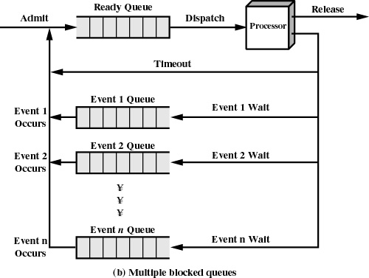

Slide 27
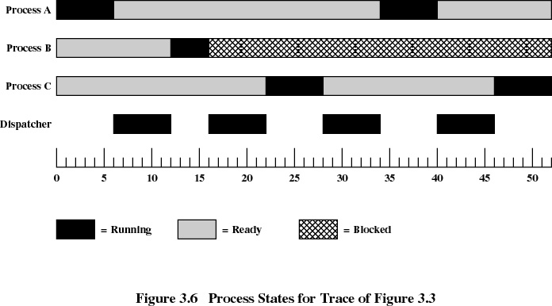
2.3 进程状态

Slide 28
2.3 进程状态
  挂起状态（Suspend）
  把一个进程挂起使之处于静止状态，以便研究它的执行情况获对它进行修改。
    用户终端需要；
    父进程的需要：考查、修改获协调各子进程时；
    OS的需要：改善系统运行性能，调节负荷；
    对换的需要：缓和内存紧张的情况；

Slide 29
2.3 进程状态
细化的进程状态图 （增加挂起）
执行
状态
I/O请求
调度
挂起
活动
阻塞
活动
就绪
挂起
释放
挂起
激活
激活
静止
阻塞
静止
就绪
释放

Slide 30
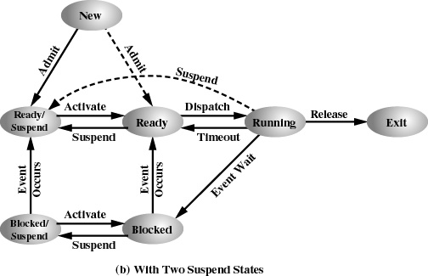
2.3 进程状态
活动就绪（Readya）和活动阻塞（Blockeda）
静止就绪（Readys）和静止阻塞（Blockeds）

Slide 31
一个状态转换和进程转换的例子
进程B
中断处理
I/O驱动
进程A
现场保护
SYC
I/O
现场保护和阻塞A
启动I/O
调度，恢复B现场
I/O中断
中断处理
A就绪
调度，恢复A现场
SYC
退出
（收回资源，调度）
注：红色表示处于“管态”

Slide 32
2.4 进程控制
进程间的关系
  非结构系统（Unstructured System）
  树形结构系统（Tree-Structured System）: 一个进程能创建另一个进程，形成进程家族。

Slide 33
2.4 进程控制
进程的创建
  引起进程创建的事件：用户登录、作业调度、提供服务、应用请求
  创建原语（Create Primitive）
void Create(n,S0,P0,M0,R0,acc)
{ apply for PCB;
i = getinternal name (n); id (i) = n;
priority (i) = P0; cpupstate (i) = S0;
main store (i) = M0; resources (i) = R0;
status (i) = “readys”; sdata (i) = RL;
parent (i) = *; progeny (i) = NULL;
insert (progeny (*), i);
set accounting data; insert (RL, i);
}

Slide 34
2.4 进程控制
进程的终止
  进程终止事件：正常结束、异常结束、外界干预
  撤消原语（Destroy Primitive）
void destroy(n)
{ sched = false;
i = getinternal name (n);
kill(i);
if sched then scheduler;
}

Slide 35
2.4 进程控制
void kill(i)
{ if status(i) = “executing” then
{ stop(i); sched = true; }
remove(sdata(i),i);
for all s ∈ progeny(i) do kill(s);
for all r ∈ (main store(i) ∪ resoruces(i)) do
if owned(r) then insert(avail (semaphore(r)) , data(r));
for all R ∈ created resources(i) do
remove resource descriptor(R);
remove PCB(i); }

Slide 36
2.4 进程控制
进程阻塞
  阻塞事件：请求系统服务、启动某种操作、新数据尚未到达、无新工作可做
  阻塞原语（Block Primitive）
void block (n)
{ i = getinternal name (n);
stop(i);
status(i) = “blockeda”;
insert (WL(r),i);
scheduler; }

Slide 37
2.4 进程控制
进程的唤醒
  进程唤醒的事件
  唤醒原语（Wakeup Primitive）
void wakeup(n)
{ i = getinternal name (n);
remove (WL(r),i);
status = “ready”;
insert(RL,i);
scheduler; }

Slide 38
2.4 进程控制
进程的挂起
  挂起方式
    把发出本原语的进程自身挂起；
    挂起指定进程名的进程；
    把某进程及其全部或部分子孙一起挂起。
  方式（2）的挂起原语（Suspend Primitive）

Slide 39
2.4 进程控制
void suspend (n,a)
{ i = getinternal name (n);
s = status(i);
if s = “executing” then stop(i);
a = copy PCB(i);
status(i) = if s = “blockeda” then “blockeds”;
else “readys”;
if s = “executing” then scheduler; }

Slide 40
2.4 进程控制
进程的激活
  进程激活过程
  激活原语（Activate Primitive）
    由创建原语创建的进程处于“静止就绪“状态，后跟一个激活原语，使之变为活跃就绪，就能引起CPU的重新调度。

Slide 41
2.4 进程控制
void activate (n)
{ i = getinternal name (n);
status(i) = if status = “readys” then “readya”;
else “blockeda”;
if status(i) = “readya” then scheduler;
}

Slide 42
细化的进程状态及控制图
终止
撤销原语
执行
状态
结束
I/O请求
阻塞原语
挂起
挂起原语
调度
活动
阻塞
活动
就绪
新状态
挂起
挂起原语
创建
创建原语
释放
唤醒原语
挂起
挂起原语
激活
激活原语
激活
激活原语
静止
阻塞
静止
就绪
释放
唤醒原语

Slide 43
2.5 进程同步
并发引起的操作系统的改变
  操作系统必须记住各种活跃的进程
  必须为每个进程分配和释放各种资源
  保护每个进程的数据和物理资源
  进程的结果必须与执行速度无关

Slide 44
2.5 进程同步
进程间的制约
  间接制约：进程中的资源竞争
  直接制约：进程间通过共享的合作
临界区
  临界资源（Critical Resource）：一次仅允许一个进程使用的资源。

Slide 45
2.5 进程同步
例1：两个进程对同一变量count访问和修改，
P1： count+=1; P2： count-=1;
若 count = 5。
P1： R1 = count;
R1 = R1+1;
count = R1;
P2： R2 = count;
R2 = R2 - 1 ;
count = R2;
若顺序执行P1、P2，则count = 5。

Slide 46
2.5 进程同步
P1： R1 = count; P1： R1 = count;
P2： R2 = count; R1 = R1+1;
P1： R1 = R1+1; P2： R2 = count;
count = R1; R2 = R2 – 1;
P2： R2 = R2 – 1; count = R2;
count = R2; P1：count = R1;
若执行顺序如上， 若执行顺序如上，
则count = 4 则count = 6。

Slide 47
2.5 进程同步
例2. 进程P1、P2共同调用函数echo() 。
void echo()
{
chin = getchar();
chout = chin;
putchar(chout);
}

Slide 48
2.5 进程同步
Process P1 Process P2
. .
chin = getchar(); .
. chin = getchar();
chout = chin;
. chout = chin;
putchar(chout); .
. putchar(chout);
. .

Slide 49
2.5 进程同步
  临界区：不允许多个并发进程交叉执行的一段程序。
void processi() {
for (;;) {
CSi;
Remainder of process i;
}
}

Slide 50
2.5 进程同步
  互斥
    不允许两个以上的共享该资源的并发进程同时进入临界区称为互斥。
  临界区调度原则
    空闲让进
    忙则等待
    有限等待
    让权等待

Slide 51
2.5 进程同步
互斥的软件实现
进程Pi，Pj 共享临界资源R。turn：进程编号。
  算法1：共享一个公用整型变量turn
void Pi() {
while (true) {
while ( turn != i );
critical section
turn = j;
remainder section
}
}

Slide 52
2.5 进程同步
  算法2：用数组代替算法一中的turn
int flag [n] ={0,0…,0};
void Pi() {
while (true) {
for (j=0;j<n;j++)
if (flag[j]) j=0;
flag[i] = 1 ;
critical section
flag[i] = 0 ;
remainder section } }

Slide 53
2.5 进程同步
  算法3：
int flag [n] ={0,0…,0};
void Pi() {
while (true) {
flag[i] = 1 ;
for (j=0; j<n; j++)
if ((i != j) && (flag[j])) j=0;
critical section
flag[i] = 0 ;
remainder section } }

Slide 54
2.5 进程同步
  算法4：进程共享两个公用变量
boolean [] flag = new boolean [2];
int turn =0;
public void P0() {
while (true) {
flag [0] = true;
turn = 1;
while (flag [1] && turn == 1)；
< critical section >;
flag [0] = false;
< remainder >; }
}
public void P1() {
while (true) {
flag [1] = true;
turn = 0;
while (flag [0] && turn == 0);
< critical section >;
flag [1] = false;
< remainder > ； }
}

Slide 55
2.5 进程同步
public static void main() {
flag [0] = false;
flag [1] = false;
parbegin (P0, P1);
}

Slide 56
2.5 进程同步
  算法5：对临界区S设置一个状态变量W，W=0表示资源可用，W=1表示资源已被占用。
int W = 0 ;
void Pi() {
while (true) {
lock(W); CSi; Unlock(W);
Remainder of process i;
}
}

Slide 57
2.5 进程同步
    关锁原语
void lock(W) {
if (W == 1) {
block(n);
insert(WL, n);
scheduler;
}
else W = 1;
}

Slide 58
2.5 进程同步
    开锁原语
void unlock(W) {
if (WL！= NULL ) {
remove(WL, q);
status(q) = “ready”;
insert(RL, q);
}
else W = 0;
}

Slide 59
2.5 进程同步
硬件实现进程互斥
  利用Test_and_Set 指令
boolean TS (boolean lock )
{
t = lock ;
lock = true ;
return t;
}
lock = true ：资源被占用
lock = false ：资源可用

Slide 60
2.5 进程同步
  利用TS指令实现互斥：
Pi: while (true) {
while TS (lock) ;
critical section
lock = false ;
remainder section
}

Slide 61
2.5 进程同步
  利用Swap指令实现进程互斥
初值lock = false 表示资源可用。
void Swap (boolean a,boolean b ) {
temp boolean ;
temp = a ;
a = b ;
b = temp ;
}

Slide 62
2.5 进程同步
Pi: while(true) {
key = true ;
do {
Swap(lock,key) ;
}while (key != false );
critical section
lock = false ;
remainder section
}

Slide 63
2.6 信号量机制及其应用
整型信号量机制
  信号量(sem)
sem>=0: 表示可供并发进程使用的资源实体的个数
sem<0: 表示正在等待使用临界区的进程数。
Sem的值只能由wait(或P)、signal(或V)操作改变。
P：wait ( s )
V：signal (s )
按信号量数值分为二元信号量和一般信号量。

Slide 64
2.6 信号量机制及其应用
  wait（P）和signal（V）原语
    wait(s) 原语
    struct semaphore {
    int count;
    QueueType Queue;
    }
void wait(s) {
s.count--;
if (s.count < 0) {
place this process in s.queue;
block this process;
}
}

Slide 65
2.6 信号量机制及其应用
    signal原语
void signal(s) {
s.count++;
if (s.count <= 0) {
remove a process P from s.queue;
place process P on ready list;
}
}

Slide 66
2.6 信号量机制及其应用
  利用信号量实现互斥
public class mutualexclusion {
static final int n = <number of processes>;
semaphore s = new semaphore (1);
public void P(int i) {
while (true) {
wait(s);
< critical section >;
signal(s);
< remainder >;
}
}
public static void main() {
parbegin (P(1), P(2), . . ., P(n));
}
}

Slide 67
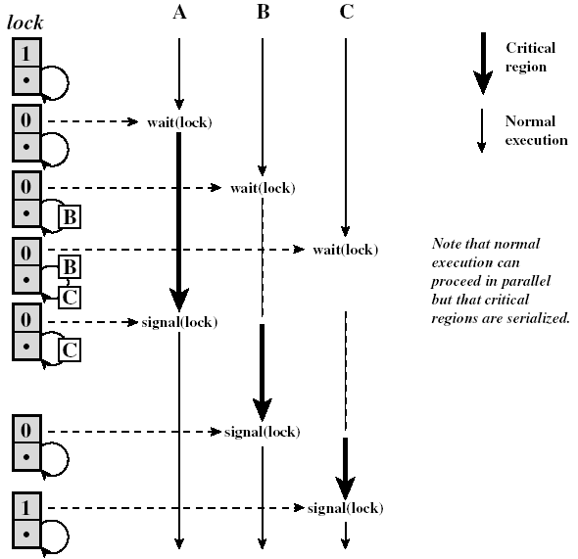
-1
-2
-1

Slide 68
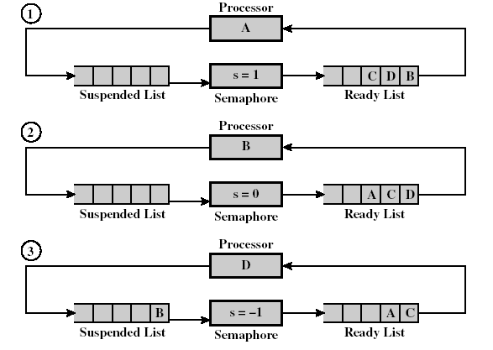
例、进程A、B、C依赖于D的结果

Slide 69
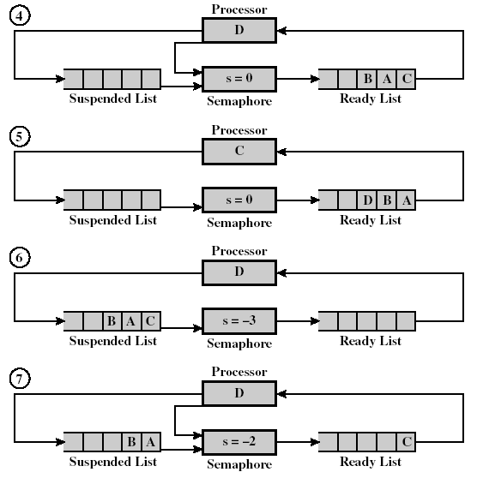

Slide 70
2.6 信号量机制及其应用
  利用信号量描述前趋关系
P1：S1
P2：S2
S1——>S2
则设置信号量s=0，
P1：S1；signal(s)；
P2：wait(s)；S2；

Slide 71
2.6 信号量机制及其应用
例：根据前趋图写出可并发执行的程序：
var a,b,c,d,e,f,g,h:semaphore := 0,0,0,0,0,0,0,0;
S2
d
a
S5
g
S1
b
S3
e
S7
c
h
f
S6
S4

Slide 72
2.6 信号量机制及其应用
parbegin
P1() { S1;signal(a); signal(b); signal(c); }
P2() { wait(a); S2; signal(d); }
P3() { wait(b); S3; signal(e); }
P4() { wait(c); S4; signal(f); }
P5() { wait(d); S5; signal(g); }
P6() { wait(e); wait(f); S6 ; signal( h); }
P7() { wait(g); wait(h); S7; }
parend

Slide 73
2.6 信号量机制及其应用
信号量集机制
  AND型信号量集机制
    问题引入
进程A、B访问共享数据D和E
信号量Dmutex=1，Emutex=1
process A : process B :
wait(Dmutex) ; wait(Emutex) ;
wait(Emutex) ; wait(Dmutex) ;

Slide 74
2.6 信号量机制及其应用
A、 B交替执行：
process A : wait(Dmutex) ; 则Dmutex = 0
process B : wait(Emutex) ; 则Emutex = 0
process A : wait(Emutex) ; 则Emutex = -1，阻塞
process B : wait(Dmutex) ; 则Dmutex = -1，阻塞
发生死锁。

Slide 75
2.6 信号量机制及其应用
    AND同步机制的思想
Swait(S1,S2,…,Sn) {
if (S1>=1 && S2>=1 && … && Sn>=1)
for (i=1;i<= n;i++)
Si --;
else {
将进程插入第i（Si<1）个等待队列;
设置该进程的程序计数器到Swait操作的开始;
}
}

Slide 76
2.6 信号量机制及其应用
Ssignal(S1,S2,…,Sn) {
for (i=1;i<=n;i++) {
Si ++;
将所有等待Si资源的进程移到就绪队列；
}
}

Slide 77
2.6 信号量机制及其应用
  一般“信号量”机制
Swait(S1,t1,d1;…;Sn,tn,dn) {
if ( S1>=t1 && S2>=t2 && … && Sn>=tn)
for (i=1;i<=n;i++)
Si –= di;
else {
将执行进程插入第i（Si<ti）个等待队列;
设置该进程的程序计数器到Swait操作的开始位置;
}
}

Slide 78
2.6 信号量机制及其应用
Ssignal(S1,d1,…;Sn,dn) {
for (i=1;i<= n;i++) {
Si += di;
将所有等待Si资源的进程移到就绪队列;
}
}

Slide 79
2.6 信号量机制及其应用
特例：
    Swait(S,d,d)：一个信号量，可每次申请d个资源；
    Swait(S,1,1)：记录型信号量（S>1）或互斥信号量（S=1）；
    Swait(S,1,0)：当S>=1，允许多个进程进入某临界区；当S=0后，阻止任何进程进入临界区。

Slide 80
2.6 信号量机制及其应用
信号量：
    wait和signal原语
    利用信号量实现互斥
    利用信号量实现前驱图
    AND信号量和一般信号量

Slide 81
2.7 经典进程同步问题
同步的概念
例： 打印进程与计算进程的同步问题
计算进程
打印进程
缓冲区
缓冲区
缓冲区
缓冲区
缓冲区
计算
SB
SA
打印机
设：SA — 打印进程的私有信号量，初值为0，
当SA ≥ 0 时表示可以打印。
SB — 计算进程的私有信号量，初值为0，
当SB = 0 时表示可以放入计算结果。

Slide 82
计算进程与打印进程同步的模型
计算进程CP
打印进程IOP
•
•
•
计算结果放入缓冲区；
T2: signal(SA)；
L1: wait（SB）；
•
•
•
•
•
•
T1: wait（SA）；
从缓冲区取结果；
L2: signal（SB）；
•
•
•
SA ，SB 初值为0
显然，进程CP与进程IOP相互制约：
① 只有CP执行到 T2，IOP才能执行T1。（T2 T1）
② 只有IOP执行到L2，CP才能执行L1。 （L2 L1）

Slide 83
2.7 经典进程同步问题
  异步环境
  相互合作的一组并发进程，其中每一进程都能以各自独立的，不可预知的速度向前推进。
  进程同步
相互合作的进程之间需要交换一定的信息，当某进程未获得其合作进程发来的信息之前，该进程等待，直到该信息到来时才被唤醒继续执行，从而保证诸进程的协调运行。

Slide 84
2.7 经典进程同步问题
生产者—消费者问题综述
  问题描述
  通过由n个环形缓冲区构成的缓冲池，把生产者P1，P2，……，PM和一群消费者C1，C2，……，CK联系起来。
  算法描述

Slide 85
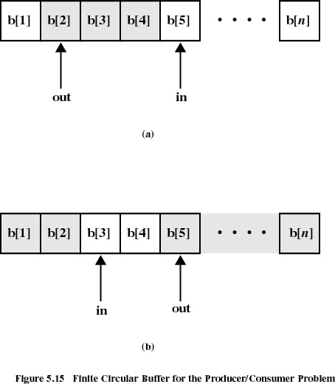

Slide 86
2.7 经典进程同步问题
/* program boundedbuffer */
const int sizeofbuffer = n/* buffer size */;
Element array[n] ;
semaphore mutex = 1;
semaphore full= 0;
semaphore empty= sizeofbuffer;

Slide 87
2.7 经典进程同步问题
void producer() {
while (true) {
produce;
wait (empty);
wait (mutex);
buffer(in) = nextp ;
in = (in+1) % n ;
signal (full);
signal (mutex);
}
}

Slide 88
2.7 经典进程同步问题
void consumer() {
while (true) {
wait (full);
wait (mutex);
nextc = buffer(out);
out = (out+1) % n;
signal (empty);
signal (mutex);
consumer;
}
}
void main() { parbegin (producer, consumer); }

Slide 89
2.7 经典进程同步问题
wait(empty)
empty >= 0 则数据送入缓冲区
empty < 0 生产者进程被阻塞 （满）
signal(empty)
empty > 0 增加一个空缓冲区
empty <= 0 释放一个空缓冲区，唤醒一个阻塞的生产者进程

Slide 90
2.7 经典进程同步问题
wait(full)
full >= 0 则从缓冲区取走数据
full < 0 消费者进程被阻塞 （空）
signal(full)
full > 0 增加一个满缓冲区
full <= 0 数据装入缓冲区，唤醒一个
阻塞的消费者进程

Slide 91
2.7 经典进程同步问题
  注意：
    互斥和同步信号量的原语必须成对出现。
    signal操作的次序无关紧要，但wait操作的次序不能颠倒，否则会造成死锁。
  用AND信号量解决生产者——消费者问题

Slide 92
2.7 经典进程同步问题
读者——写者问题
读者进程
写者进程(互斥的存取共享对象)
解决读写问题,导致饥饿现象
public class readersandwriters {
int readcount;
semaphore x = new semaphore(1);
semaphore wsem = new semaphore(1);

Slide 93
2.7 经典进程同步问题
public void reader() {
while (true) { wait (x);
readcount++;
if (readcount == 1)
wait (wsem);
signal (x);
READUNIT();
wait (x);
readcount--;
if (readcount == 0)
signal (wsem);
signal (x); } }

Slide 94
2.7 经典进程同步问题
public void writer() {
while (true) {
wait (wsem);
WRITEUNIT();
signal (wsem);
} }
public static void main (String args[]) {
readcount = 0;
parbegin (reader, writer); }
/*A Solution to the Readers/Writers Problem Using Semaphores: Readers Have Priority*/

Slide 95
2.7 经典进程同步问题
使用一般信号量解决读者-写者问题
int RN;
Semaphore L=RN, mx=1;
void reader() {
while (true) {
Swait (L,1,1);
Swait (mx,1,0);
READUNIT();
Ssignal (L,1);
}
}

Slide 96
2.7 经典进程同步问题
void writer() {
while (true) {
Swait (mx,1,1;L,RN,0);
WRITEUNIT();
Ssignal (mx,1);
}
}

Slide 97
2.7 经典进程同步问题
/* A Solution to the Readers/Writers Problem Using Semaphores: Writers Have Priority */
int readcount, writecount;
semaphore x = 1, y = 1, z = 1, wsem = 1, rsem = 1;
void reader() {
while (true) {
wait (z);
wait (rsem);
wait (x);
readcount++;
if (readcount == 1) wait (wsem);
signal (x);
signal (rsem);
signal (z);

Slide 98
2.7 经典进程同步问题
READUNIT();
wait (x);
readcount--;
if (readcount == 0)
signal (wsem);
signal (x);
}
}

Slide 99
2.7 经典进程同步问题
void writer () {
while (true) {
wait (y);
writecount++;
if (writecount == 1) wait (rsem);
signal (y);
wait (wsem);
WRITEUNIT();
signal (wsem);
wait (y);
writecount--;
if (writecount == 0) signal (rsem);
signal (y);
}
}

Slide 100
2.7 经典进程同步问题
void main() {
readcount = writecount = 0;
parbegin (reader, writer);
}

Slide 101
2.7 经典进程同步问题
哲学家进餐问题

Slide 102
2.7 经典进程同步问题
public class diningphilosophers {
semaphore [] fork = new semaphore[5](1);
int i;

Slide 103
2.7 经典进程同步问题
public void philosopher (int i) {
while (true) {
think();
wait (fork[i]);
wait (fork [(i+1) % 5]);
eat();
signal(fork [(i+1) % 5]);
signal(fork[i]);
}
}

Slide 104
2.7 经典进程同步问题
public static void main() {
parbegin (philosopher (0),
philosopher (1),
philosopher (2),
philosopher (3),
philosopher (4));
}
}

Slide 105
2.7 经典进程同步问题
  解决死锁的方法：
    至多允许四个哲学家同时进餐。
    仅当哲学家的左右两支叉子均可用时，才进餐。（用AND信号量机制解决哲学家进餐问题。）
    奇数号哲学家先拿左边的叉子，偶数号哲学家先拿右边的叉子。

Slide 106
2 . 8 管程机制
管程的基本概念
  管程的定义
    由过程、初始化序列和局部数据组成的软件模块。
  特点
    局部变量只能被管程的过程访问；
    进程通过调用管程的过程进入管程；
    只能有一个进程在管程中执行。
  条件变量 c
    Cwait(c)
    Csignal (c)

Slide 107
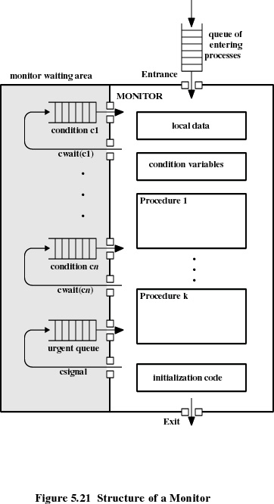

Slide 108
2 . 8 管程机制
  用管程解决生产者——消费者问题
monitor boundedbuffer;
char buffer [N]; /* space for N items */
int nextin, nextout; /* buffer pointers */
int count; /* number of items in buffer */
int notfull, notempty; /* for synchronization */

Slide 109
2 . 8 管程机制
void append (char x) {
if (count == N) cwait(notfull);
/* buffer is full; avoid overflow */
buffer[nextin] = x;
nextin = (nextin + 1) % N;
count++; /* one more item in buffer */
csignal(notempty); /* resume any waiting consumer */
}

Slide 110
2 . 8 管程机制
void take (char x) {
if (count == 0) cwait(notempty);
/* buffer is empty; avoid underflow */
x = buffer[nextout];
nextout = (nextout + 1) % N;
count--; /* one fewer item in buffer */
csignal(notfull); /* resume any waiting producer */
}
{ /* monitor body */
nextin = 0; nextout = 0; count = 0; }

Slide 111
2 . 8 管程机制
void producer() {
char x;
while (true) {
produce(x);
append(x); } }
void consumer() {
char x;
while (true) {
take(x);
consume(x); } }
void main() {
parbegin (producer, consumer); }

Slide 112
2 . 8 管程机制
利用管程解决哲学家进餐问题
Monitor forks;
final static int N = 5;
final static int LEFT = (i-1) mod N;
final static int RIGHT = (i+1) mod N;
final static int THINKING = 0;
final static int HUNGRY = 1;
final static int EATING = 2;

Slide 113
2 . 8 管程机制
public class semaphore {
int value;
}
int [] state = new int[N];
semaphore mutex = new semaphore(1);
semaphore [] s = new semaphore[N]();

Slide 114
2 . 8 管程机制
public void take_forks(int i) {
wait(mutex);
state[i] = HUNGRY;
test(i);
signal(mutex);
if (state[i] ！= EATING) then
wait(s[i]);
}

Slide 115
2 . 8 管程机制
public void put_forks(int i) {
wait(mutex);
state[i] = THINKING;
test(LEFT);
test(RIGHT);
signal(mutex);
}

Slide 116
2 . 8 管程机制
void test(int i) {
if (state[i] ==HUNGRY && state[LEFT] != EATING && state[RIGHT] !=EATING) {
state[i] = EATING;
signal(s[i]);
}
}

Slide 117
2 . 8 管程机制
public void philosopher (int i) {
while (true) {
think( );
take_forks(i);
eat( );
put_forks(i);
}
}

Slide 118
2.9 进程通信
进程之间的信息交换称为进程通信。
低级通信和高级通信
共享存储系统（Shared-Memory System）
  基于共享数据结构的通信方式
  基于共享存储区的通信方式

Slide 119
2.9 进程通信
管道通信
管道（pipe）指用于连接一个读进程和一个写进程，以实现它们之间通信的共享文件。
例：UNIX的管道
管道按FIFO方式单向传送消息。
write (fd[1],buf,size) read(fd[0],buf,size)
写端fd[1]
读端fd[0]
Pipe文件

Slide 120
2.9 进程通信
例：建立一个管道，同时父进程生成一个子进程，子进程向管道中写入一字符串，父进程从管道中读出字符串。
#include <stdio.h>
main()
{int x,fd[2]; char buf[30],s[30]; pipe(fd);
while ((x=fork()) == -1);
if (x == 0) { sprintf(buf,”this is an example.\n”);
write(fd[1],buf,30);
exit(0); }
else { wait(0);
read(fd[0],s,30);
printf(“%s”,s); } }

Slide 121
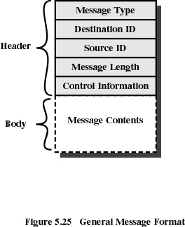
2.9 进程通信
消息传递系统
  通信链路（communication link）
  消息的格式
  进程同步方式
    发送进程不阻塞，接受进程不阻塞
    发送进程阻塞，接受进程阻塞
    发送进程不阻塞，接受进程阻塞

Slide 122
2.9 进程通信
  消息缓冲队列通信机制
    PCB中有关通信的数据项
Type message buffer = record
…
mq
mutex
sm
…
end

Slide 123
消息缓冲通信模型
进程A
进程A
PCB(B)
进程B
send(B,a)
sender:A
size:5
text:Hello
mq
mutex
sm
receive(b)
sender:A
size:5
text:Hello
send(B,a)
receive(b)
第一消息缓冲区
sender:A
size:5
text:Hello
next :0
sender:A
size:5
text:Hello
sender:A
size:5
text:Hello
next :0
sender:A
size:5
text:Hello
发送区
接收区
a
a
b

Slide 124
发送原语
void send (receiver，a) {
getbuf（a.size，i）；
i.sender=a.sender；
i.size=a.size；
i.text=a.text；
i. next=0；
getID（PCB set，receiver，j）；
wait（j.mutex）；
insert（j.mq，i）；
signal（j.mutex）；
signal（j.sm);
}
根据a.Size申请缓冲区
将发送区a中的信息复
制到消息缓冲区i中。
获得接收进程的
内部标识 j
将消息缓冲区插入消息队列

Slide 125
接收原语
void receiver （b）{
j=internal name；
wait（j.sm）
wait（j.mutex）；
remove（j.mq, i）；
signal（j.mutex）；
b.sender=i.sender；
b.size=i.size ；
b.text=i.text ；
}
J为接收进程的内部标识
将消息队列中的队首消息移出
将消息缓冲区i中中的信息复制到接收区b。

Slide 126
2.9 进程通信
  信箱
当两个进程间需要通信时，由发送进程创建一个与接收进程相连的信箱。发送进程把消息送到信箱，接收进程从信箱中取走消息。
信箱头：名称，大小，方向，进程名等；
信箱体：由若干格子组成，每一格存放一条消息。
信箱溢出

Slide 127
2.9 进程通信
    信箱类型
      私用信箱：单向通信链路，由用户创建。
      公用信箱：多输入/输出公用信箱，提高效率。双向通信链路，由OS创建。
      共享信箱：由进程创建。
    发送进程和接受进程的对应关系

Slide 128
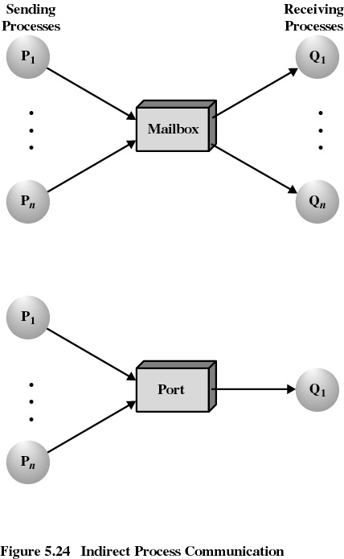

Slide 129
2.9 进程通信
    信箱通讯原语
      创建信箱原语
      撤消信箱原语
      链接原语

Slide 130
2.9 进程通信
      发送原语
发送进程私用信号量fromnum，初值为格子数n；
接收进程私用信号量mesnum，初值为0；
deposit(m) {
local x;
wait (fromnum);
选择空格x;
mailbox(x) ← m;
置格x的标志为满;
signal (mesnum);
}

Slide 131
2.9 进程通信
      接收原语
receive(m) {
local x;
wait (mesnum) ;
选择满格x;
m ← mailbox(x) ;
置格x的标志为空;
signal (fromnum) ;
}

Slide 132
2.9 进程通信
  用消息通信机制解决生产者——消费者问题
const int
capacity = /* buffering capacity */ ;
null = /* empty message */ ;
int i;
void producer() {
message pmsg;
while (true){
receive (mayproduce, pmsg);
pmsg = produce();
send (mayconsume, pmsg); } }

Slide 133
2.9 进程通信
void consumer() {
message cmsg;
while (true) {
receive (mayconsume, cmsg);
consume (cmsg);
send (mayproduce, null);
}
}

Slide 134
2.9 进程通信
void main() {
create_mailbox (mayproduce);
create_mailbox (mayconsume);
for (int i = 1; i <= capacity; i++)
send (mayproduce, null);
parbegin (producer, consumer);
}

Slide 135
2.10 线程
线程的引入
  进程的缺陷
  线程的概念
    线程是进程中的一个实体，是被系统独立调度和分派的基本单位。
    一个线程可以创建和撤消另一个线程；同一进程中的多个线程之间可以并发执行。

Slide 136
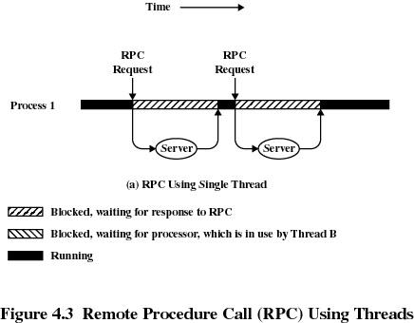

Slide 137
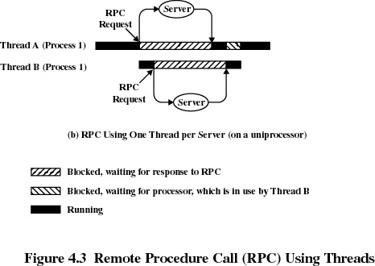

Slide 138
2.10 线程
线程与进程的比较
  调度
  并发性
  拥有资源
  系统开销

Slide 139
2.10 线程
线程和进程的内容比较
每个线程的内容 每个进程的内容
程序计数器 地址空间
堆栈 全局变量
寄存器组 打开文件
子线程 子进程
状态 定时器
信号
信号量
记帐信息

Slide 140
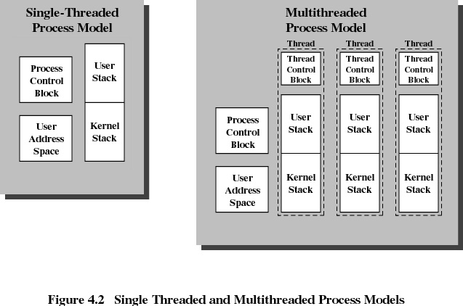

Slide 141
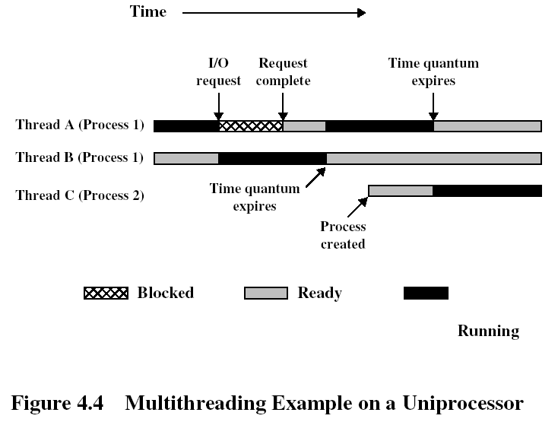

Slide 142
2.10 线程
线程的状态
  产生
  运行
  阻塞
  解除阻塞
  结束

Slide 143
2.10 线程
用户级线程和内核支持线程
  内核支持线程
  用户级线程
  线程的调度与切换速度
  系统调用
  线程执行时间

Slide 144
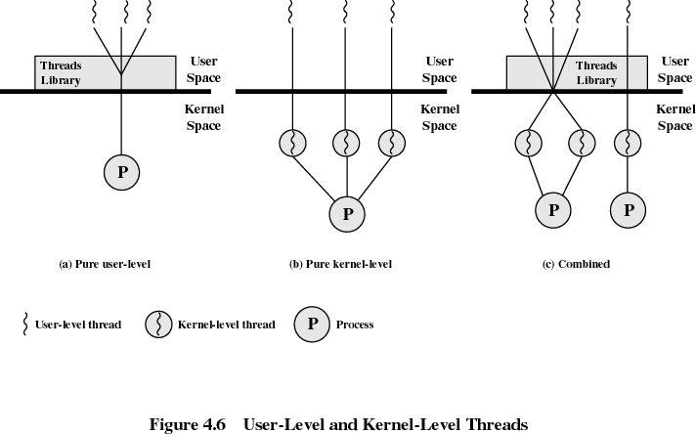

Slide 145
2.10 线程
Solaris 中的线程
  用户线程：栈、程序计数器
  内核线程：子数据结构和栈
  LWP 轻进程：PCB（状态、寄存器等）
  线程间的状态变化
内核线程发生阻塞，则相连的多个LWP阻塞，进而相应的用户线程阻塞。如进程只有一个LWP，则进程阻塞。

Slide 146
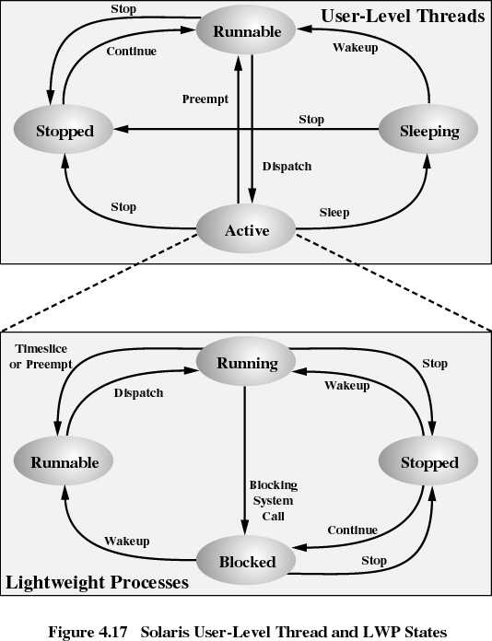

Slide 147
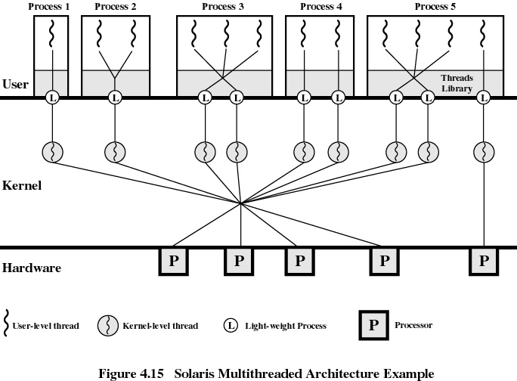

Slide 148

本章重点
  程序的并发执行的特点；
  进程的概念、进程的组成和PCB；
  进程的状态，状态转换的原因和相应的原语操作；
  进程的互斥与同步；
  信号量机制；
  经典进程同步问题；
  管程的概念;
  进程通信;
  线程的概念，进程与线程的区别，内核支持线程和用户级线程。

Slide 149
2.11 Linux 的进程描述和控制
描述Linux进程的数据结构task_struct
  进程的状态信息（State）
    Running
    Waiting
    Stopped
    Zombie
  调度信息（Scheduling Information）
  进程标识信息（Identifiers）

Slide 150
2.11 Linux 的进程描述和控制
  进程的通信信息（Inter-Process Communication）
  链接信息（Links）
  时间和定时器信息（Times and Timers）
  有关文件系统的信息（File system）
  虚拟内存信息（Virtual memory）
  进程上下文信息（Processor Specific Context）
  其它信息

Slide 151
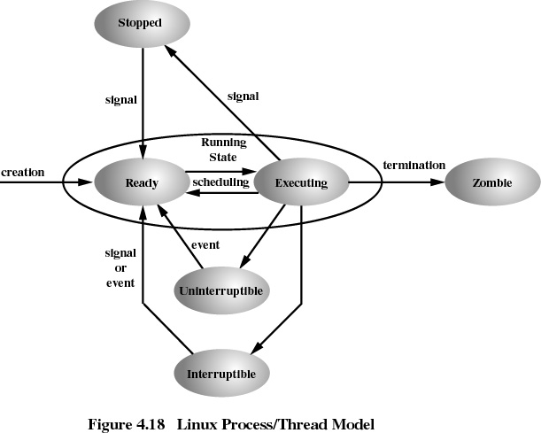
2.11 Linux 的进程描述和控制
Linux 中的进程控制

Slide 152
2.11 Linux 的进程描述和控制
  Linux 进程组织方式
    哈希表
    双向循环链表
    运行队列
    等待队列

Slide 153
2.11 Linux 的进程描述和控制
Linux的进程同步与通信
  信号
    信号用来向一个或多个进程发送异步事件的软件机制，它类似于硬件中断，所以也叫软中断。
    信号没有相对优先级，
    除了SIGSTOP（进程终止执行）和SIGKILL（进程退出）两个信号外，进程可以忽略其余的信号。

Slide 154
2.11 Linux 的进程描述和控制
  管道
    管道是一个先进先出、大小固定的缓冲区，容量为1页（4Kbyte）
    用于两个进程之间的单向数据传递
    使用管道的数据传送过程
    无名管道
    命名管道

Slide 155
2.11 Linux 的进程描述和控制
  消息队列
    消息是按一定格式封装起来的信息
    每个进程都有一个与之关联的消息队列
    接收进程按时间顺序或消息类型从消息队列取走消息。
    进程向一个满队列发送消息或从一个空队列取走消息都会被阻塞。
    ipc_perm结构：含有进程拥有者、创建者和组标志符，以及对此对象（拥有者，组及其它）的存取模式以及IPC对象键。

Slide 156
2.11 Linux 的进程描述和控制
  信号量
    数据结构
      sem：表示系统中的每个信号量。
      semid_ds：表示信号量的集合。
      sem_queue：表示由每个信号量集合所构成的队列。
      semid_ds结构的sem_base指向一个sem数组，进程可以使用系统调用来操作这些信号量数组。
    实现过程

Slide 157
2.11 Linux 的进程描述和控制
    死锁
      当一个进程进入临界区时它修改了信号量的值，然后在离开临界区时由于运行失败或者被kill而没有改回信号量时，死锁将会发生。
      Linux为每个进程维护至少一个对应于信号量数组的sem_undo结构，它保存了完成信号量操作之前的状态。当进程被删除时，Linux将遍历该进程的sem_undo集合对信号量数组使用调整值。如果信号量集合被删除而sem_undo数据结构还在进程的task_struct结构中，则此信号量数组标志符将被置为无效。此时信号量清除代码只需丢弃sem_undo结构即可。

Slide 158
2.11 Linux 的进程描述和控制
  共享存储区
    共享存储区是指被多个进程共享的虚存中的一个数据块，进程利用它来实现通信。
    此虚拟内存的页面出现在每个共享进程页表中。每个进程有相应的读或读写权限，对共享存储区的互斥访问必须依赖于其它机制，如信号量。
    每个新创建的共享存储区由一个shmid_ds数据结构来表示，它描述共享存储区的大小，进程如何使用以及共享存储区映射到其各自地址空间的方式。由共享存储区创建者控制对此内存的存取权限。

